Slide 1
门电路概述

Slide 2

一、逻辑代数中的三种基本运算
二、二极管门电路
三、三级管门电路
四、TTL门电路
五、MOS管门电路
门电路

Slide 3
逻辑代数中的三种基本运算
一、逻辑变量与逻辑函数
二、逻辑代数中的三种基本运算
三、最常见的复合逻辑运算

Slide 4
逻辑变量与逻辑函数
在逻辑代数中的变量称为逻辑变量，通常用字母A、 B、C等表示。逻辑变量的取值只有两种：“1”或“0”。这 里的“1”和“0”并不表示数量的大小，而是表示完全对立的两种状态。
√
×
图1 “0”“1”含义

Slide 5
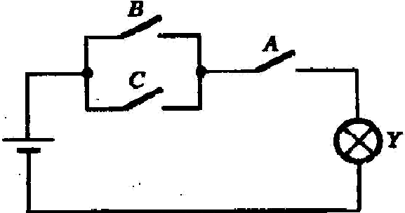
若以逻辑变量作为输入，以运算结果作为输出，那么 当输入变量的取值确定之后，输出的取值便随之而定。因 此，输出与输入之间乃是一种函数关系。这种函数关系称 为逻辑函数，写作 Y=F（A，B，C…)。
逻辑变量与逻辑函数
例：如图1所示为一个举重裁判电路
Y = A ⋅ (B + C)
图2 举重裁判电路

Slide 6
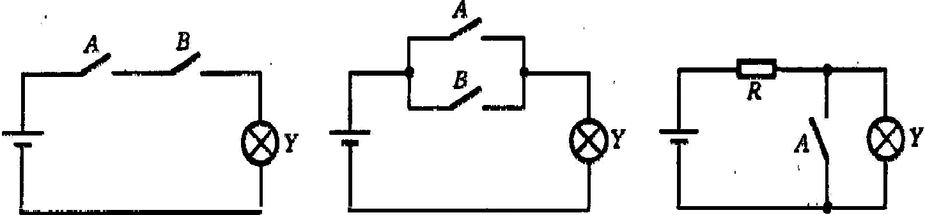
逻辑代数中的三种基本运算
逻辑代数的基本运算有与(AND)、或(OR)、非(NOT)三 种。它们各自的含义如图3中（a）、（b）、（c）所示。
图3 与、或、非说明电路
若把开关闭合作为条件，把灯亮作为结果，那么图中的 三个电路代表了三种不同的因果关系：

Slide 7
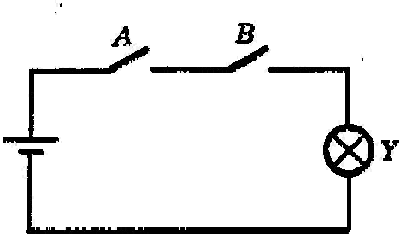
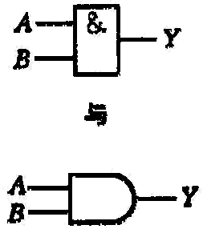

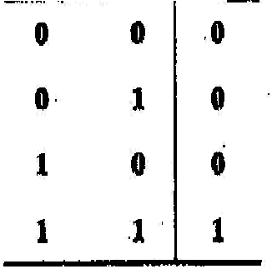

逻辑代数中的三种基本运算
逻辑与，也叫逻辑相乘：表示只有决定事物结果的全部 条件同时具备时，结果才会发生。记作：Y=A AND B或 Y=A·B或Y=AB。其逻辑真值表如表1。
表1 “与”逻辑真值表
“与门”的图形符号

Slide 8
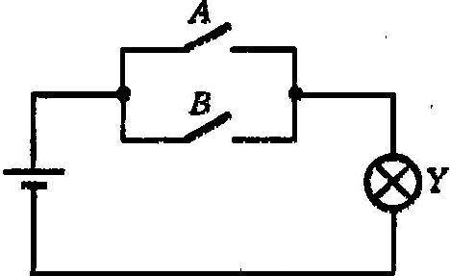
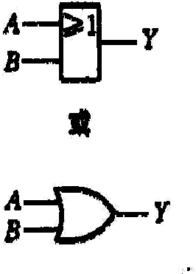
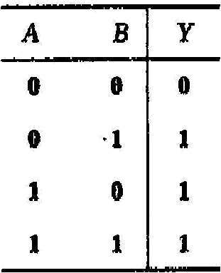

逻辑代数中的三种基本运算
逻辑或，也叫逻辑相加：表示决定事物结果的条件中只要 有任何一个满足，结果就会发生。记作:Y=A OR B或Y=A+B。 其逻辑真值表如表2。
表2 “或”逻辑真值表
“或门”的图形符号

Slide 9
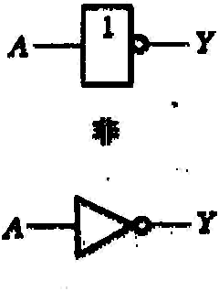
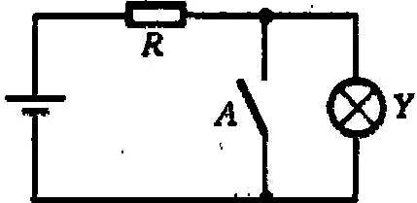

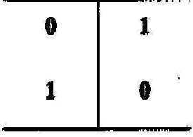

逻辑代数中的三种基本运算
逻辑非，也叫逻辑求反：表示只要条件具备了，结果 就不会发生，否则结果一定发生。记做：_{Y = A'} 或 NOT A。其逻辑真值表如表3。
表3 “非”逻辑真值表
“非门”（或反相器）的图形符号

Slide 10
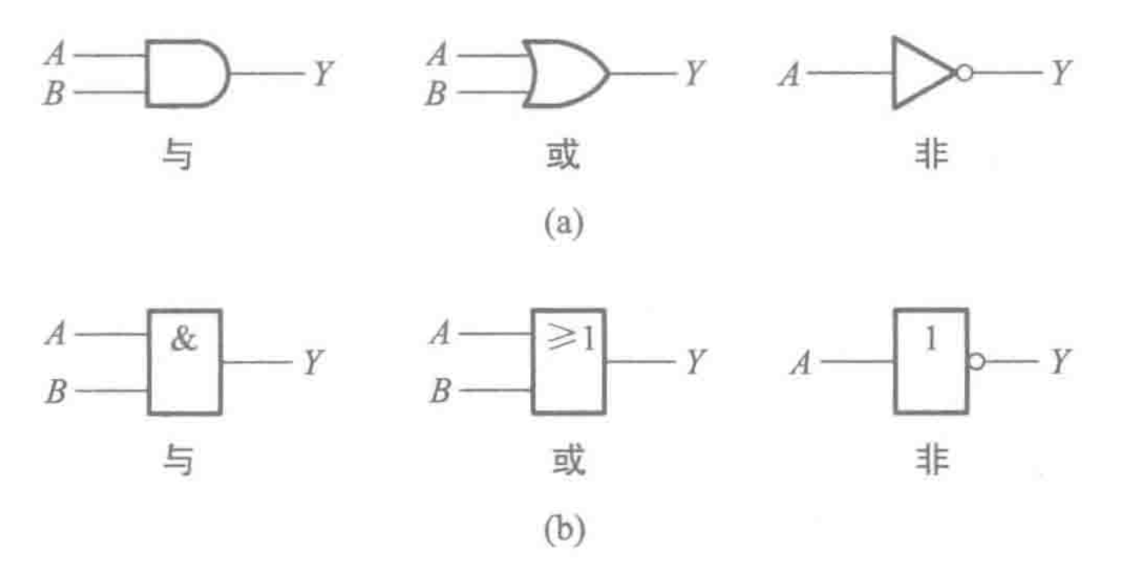
逻辑代数中的三种基本运算
图形符号

Slide 11
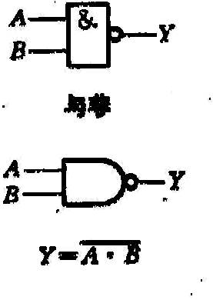
最常见的复合逻辑运算
最常见的复合逻辑运算——“与非”（NAND）
表4 “与非”逻辑真值表
A | B | Y
0 | 0 | 1
0 | 1 | 1
1 | 0 | 1
1 | 1 | 0
图4(a) “与非”复合逻辑的图形符号和运算符号

Slide 12
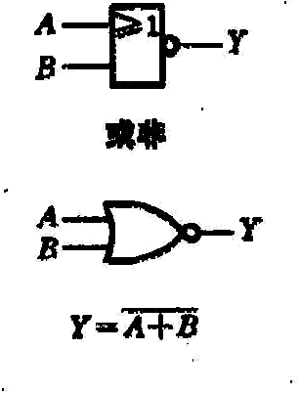
最常见的复合逻辑运算
最常见的复合逻辑运算——“或非”（NOR）
表5 “或非”逻辑真值表
A | B | Y
0 | 0 | 1
0 | 1 | 0
1 | 0 | 0
1 | 1 | 0
图 4(b) “或非”复合逻辑的图形符号和运算符号

Slide 13
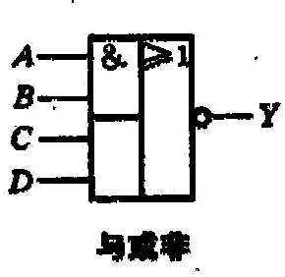
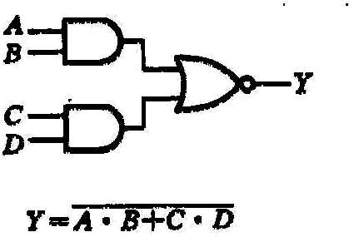
最常见的复合逻辑运算
最常见的复合逻辑运算——“与或非”（AND-NOR）

Slide 14
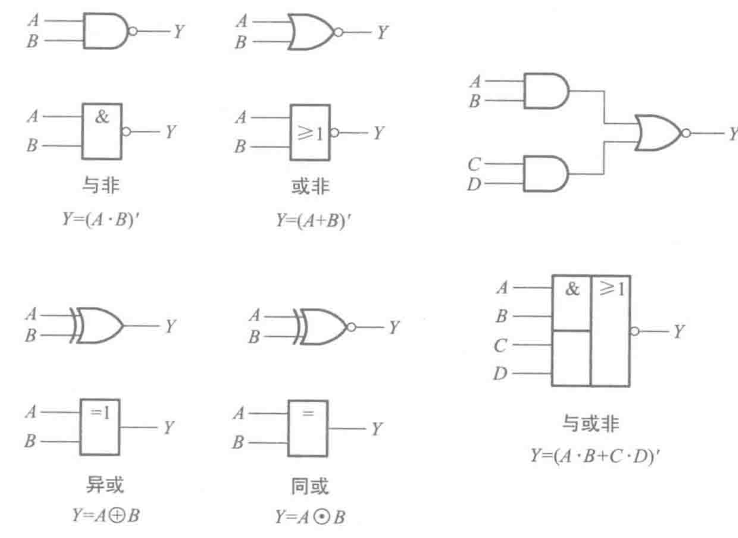
最常见的复合逻辑运算
图形符号

Slide 15
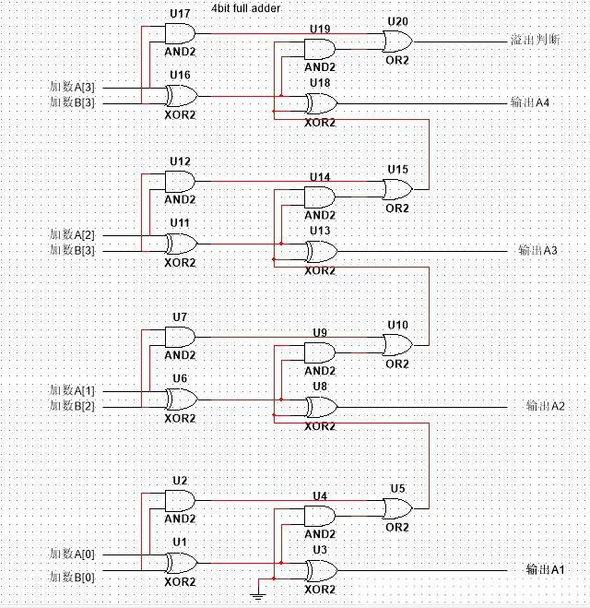
最常见的复合逻辑运算

Slide 16
一、概述
二、二极管与门
三、二极管或门
四、二极管构成的门电路的缺点
二极管门电路

Slide 17
概述
逻辑门电路:
用以实现基本和常用逻辑运算的电子电路。简称门电路。
基本和常用门电路有与门、或门、非门(反相器)、与非门、或非门、与或非门和异或门等。
逻辑0和1:
电子电路中用高、低电平来表示。
获得高、低电平的基本方法:
利用半导体开关元件的导通、截止(即开、关)两种工作状态。

Slide 18
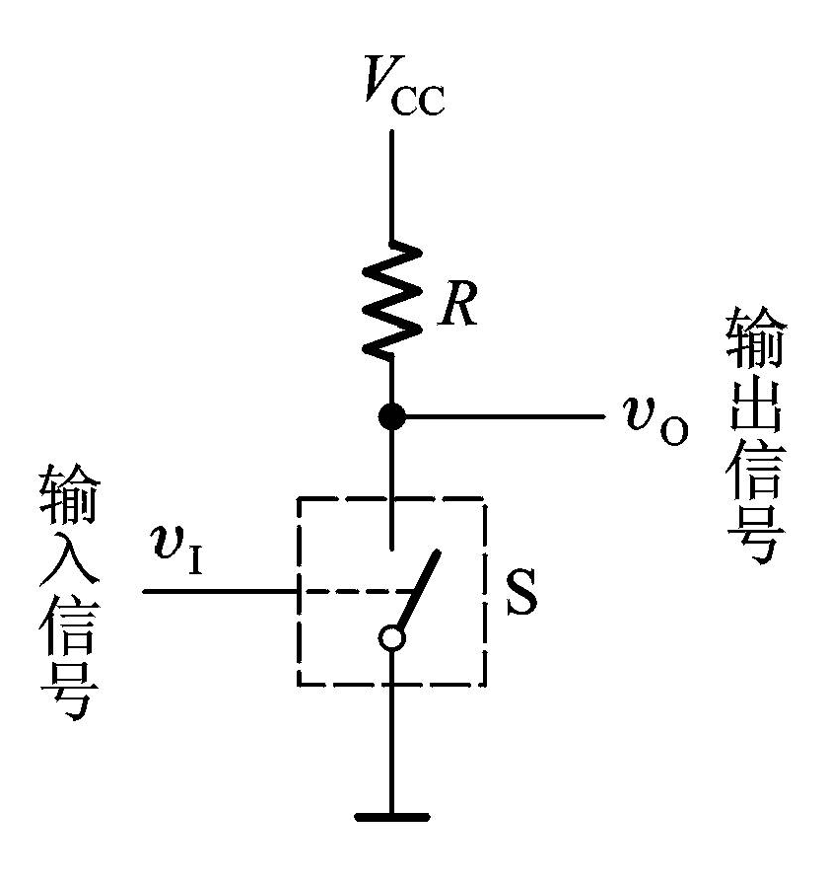
高低电平的实现
概述
在数字电路中，输入输出都是二值逻辑，其高低电平用“0”和“1”表示。其高低电平的获得是通过开关电路来实现，如二极管或三极管电路组成。
其原理为：
当开关S断开时，输出电压V_{o}＝V_{cc}，为高电平“1”；当开关闭合时，输出电压V_{o} ＝0，为低电平“0”；若开关由三极管构成，则控制三级管工作在截止和饱和状态，就相当开关S的断开和闭合。
高低电平实现原理电路

Slide 19
高低电平的实现
概述
在数字电路中，输入输出都是二值逻辑，其高低电平用“0”和“1”表示。其高低电平的获得是通过开关电路来实现，如二极管或三极管电路组成。
5V
1
2.4V
其原理为：
0.8V
0
当开关S断开时，输出电压V_{o}＝V_{cc}，为高电平“1”；当开关闭合时，输出电压V_{o} ＝0，为低电平“0”；若开关由三极管构成，则控制三级管工作在截止和饱和状态，就相当开关S的断开和闭合。
0V
正逻辑

Slide 20
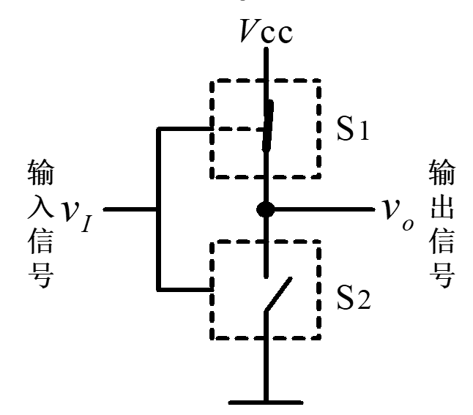
概述
单开关电路功耗较大，目前出现互补开关电路（如CMOS门电路），即用一个管子代替图1中的电阻，如图3.1.3所示
图1 高低电平实现原理电路
图2 互补开关电路

Slide 21
互补开关电路的原理为
概述
开关S1和S2受同一输入信号V_{I}的控制，而且导通和断开的状态相反。当S1闭合时，S2断开，输出为高电平“1”；相反当S1断开时，S2闭合，输出为高电平“0”。
互补开关电路由于两个开关总有一个是断开的，流过的电流为零，故电路的功耗非常低，因此在数字电路中得到广泛的应用。

Slide 22
分类：
概述
≤100/片
（100～1000）/片
可分为分立元件逻辑门电路和集成逻辑门电路：分立元件逻辑门电路是由半导体器件、电阻和电容连接而成。集成逻辑门电路是将大量的分立元件通过特殊工艺集成在很小的半导体芯片上。
数字集成电路根据规模可分为
10³~ 10⁵ /片
10⁵ 以上/片

Slide 23
概述
按导电类型可分为
数字集成电路的基本逻辑单元是集成逻辑门，因此本章先介绍CMOS和TTL数字集成逻辑门的结构、工作原理

Slide 24
概述
二极管门电路
分立
三极管门电路
TTL -- 三极管-三极管
逻辑门
电路
HTL – 高阈值
高抗干扰能力
双极型
ECL – 射极耦合
工作速度极高
集成
I²L – 集成注入
集成度高
NMOS门
单极型
PMOS门
功耗小
CMOS门

Slide 25
概述
CMOS集成电路
广泛应用于超大规模、甚大规模集成电路
4000系列
74HC 74HCT
74VHC 74VHCT
74LVC 74VAUC
速度慢
与TTL不兼容
抗干扰
功耗低
速度加快
与TTL兼容
负载能力强
抗干扰
功耗低
速度更快
与TTL兼容
负载能力强
抗干扰
功耗低
低(超低)电压
速度更加快
与TTL兼容
负载能力强
抗干扰功耗低
TTL 集成电路
广泛应用于中大规模集成电路
74系列
74LS系列
74AS系列
74ALS
速度慢
功耗大
速度不变
功耗降低
速度提高
功耗相当
速度更加快
功耗也增加

Slide 26
半导体二极管的开关特性
/mA
-
-
正向
导通区
-
-
+
+
A
P区
+
+
N区
K
反向
截止区
-
-
+
+
-
-
+
阳极
阴极
+
PN结
+
-
0
0.5
0.7
/V
A
K
反向
击穿区
1. 外加正向电压(正偏)
硅二极管伏安特性
二极管导通(相当于开关闭合)
2. 外加反向电压(反偏)
二极管截止(相当于开关断开)

Slide 27
半导体二极管的开关特性
二极管的开关作用：
D
0.7 V
D
[例]
电路如图所示，
+
-
+
+
试判别二极管的工作
状态及输出电压。
-
-
[解]
二极管截止
u_{O} = 0 V
二极管导通
u_{O} = 2.3 V

Slide 28
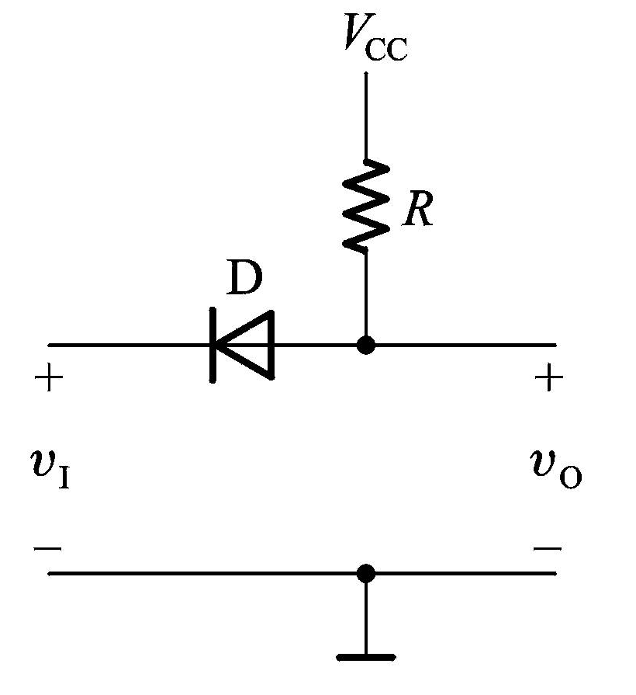
半导体二极管的开关特性
1. 稳态开关特性
将图中开关用二极管代替，则可得到半导体二极管开关电路
高低电平实现原理电路
二极管的开关电路

Slide 29
对于图中所示二极管开关电路，由于二极管具有单向导电性，故它可相当受外加电压控制的开关。
半导体二极管的开关特性
将电路处于相对稳定状态下，晶体二极管所呈现的开关特性称为稳态开关特性
二极管的开关电路

Slide 30
半导体二极管的开关特性
设V_{I} 的高电平为V_{IH}＝V_{CC，} V_{I} 的低电平为V_{IL}＝0，且D为理想元件，即正向导通电阻为0，反向电阻无穷大，则稳态时当V_{I} ＝V_{IH}＝V_{CC}时，D截止，输出电压V_{D}＝V_{OH}＝ V_{CC}
当V_{I} ＝V_{IL}＝0时， D导通，输出电压V_{O}＝V_{OL}＝0
二极管的开关电路
即可以用输入电压V_{I} 的高低电平控制二极管的开关状态，并在输出端得到相应的高低电平

Slide 31
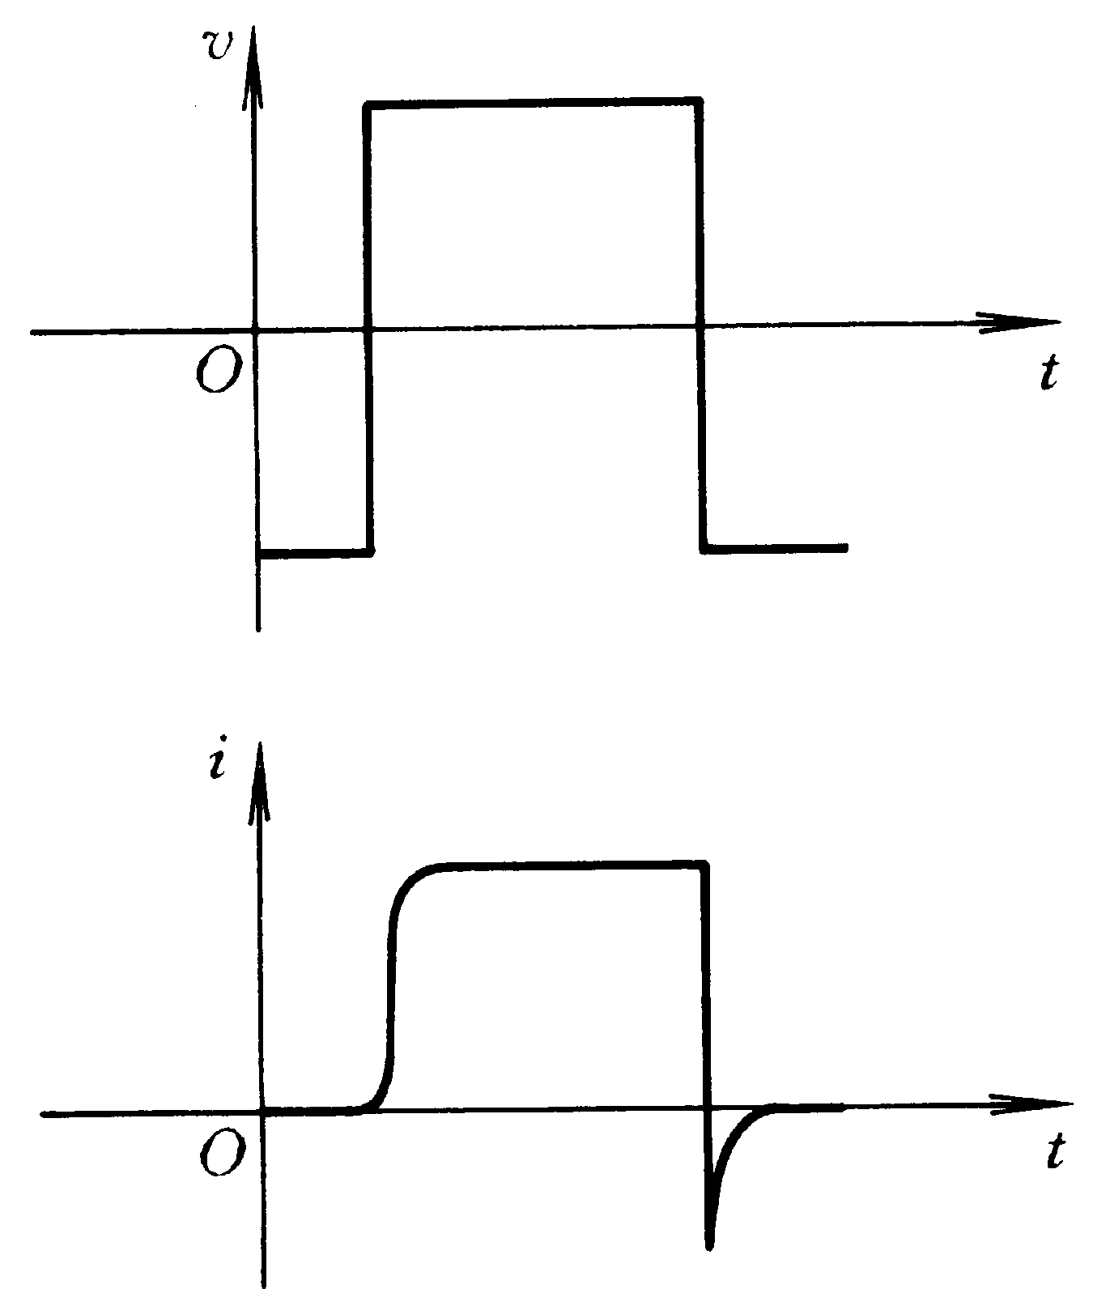
半导体二极管的开关特性
2. 二极管动态特性：
当电路处于动态状态，即二极管两端电压突然反向时，半导体二极管所呈现的开关特性称为动态开关特性（简称动态特性）
这是由于在输入电压转换状态的瞬间，二极管由反向截止到正向导通时，内电场的建立需要一定的时间，所以二极管电流的上升是缓慢的；当二极管由正向导通到反向截止时，二极管的电流迅速衰减并趋向饱和电流也需要一定的时间。由于时间很短，在示波器是无法看到的。
二极管动态电流波形

Slide 32
半导体二极管的开关特性
在输入信号频率较低时，二极管的导通和截止的转换时间可以认为是瞬间完成的。但在输入信号频率较高时，此时间就不能忽略了。
将二极管由截止转向导通所需的时间称为正向恢复时间（开通时间）t_{on}；二极管由导通转向截止所需的时间称为反向恢复时间（关断时间）t_{re}，两者统称为二极管的开关时间，一般t_{on}<< t_{re}
t_{on}
二极管动态电流波形
t_{re}
≤
Notes:
信号频率低，意味着信号的周期长，信号变化的时间长，二极管门电路变换的时间远远小于这个信号变换时间，所以认为是忽略的

Slide 33
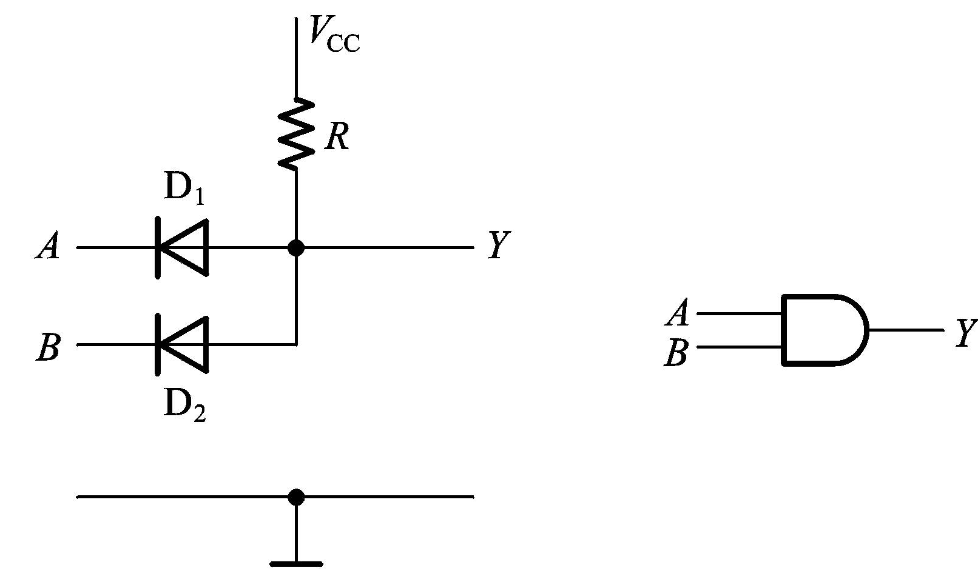
二极管与门
设V_{CC}＝5V，输入端A、B的高低电平为V_{IH}＝3V，V_{IL}＝0V，二极管的正向导通压降为V_{DF}＝0.7V，则：
二极管与门电路
当A、B中有一个是低电平0V时，至少有一个二极管导通，使得输出Y的电压为0.7V，为低电平；只有A、B中都加高电平3V时，两个二极管同时导通，使得输出Y为3.7V，为高电平。

Slide 34
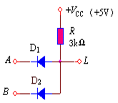
二极管与门
设V_{CC}＝5V，输入端A、B的高低电平为V_{IH}＝3V，V_{IL}＝0V，二极管的正向导通压降为V_{DF}＝0.7V，则：
二极管与门电路
当A、B中有一个是低电平0V时，至少有一个二极管导通，使得输出Y的电压为0.7V，为低电平；只有A、B中都加高电平3V时，两个二极管同时导通，使得输出Y为3.7V，为高电平。

Slide 35
二极管与门
A
B
Y
A
B
Y
0V
0V
0.7V
规定3V以上为“1”
0
0
0
0V
3V
0.7V
0
1
0
0.7V以下为“0”
3V
0V
0.7V
1
0
0
3V
3V
3.7V
1
1
1
其输出Y和输入A、B是与的关系，即

Slide 36
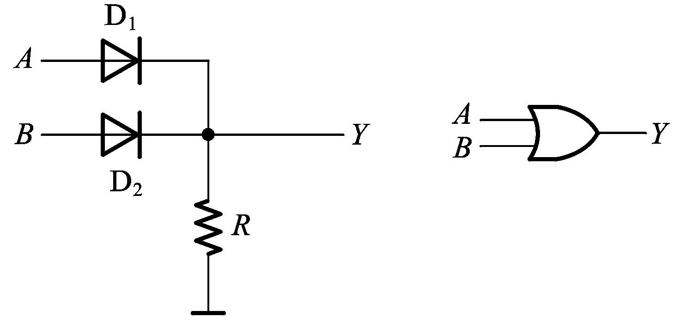
二极管或门
设输入端A、B的高低电平为V_{IH}＝3V，V_{IL}＝0V，二极管的正向导通压降为V_{DF}＝0.7V，则：
二极管或门电路
当A、B中有一个是高电平3V时，至少有一个二极管导通，使得输出Y的电压为（3-0.7）V，为高电平；只有A、B中都加低电平0V时，两个二极管都不导通，使得输出Y为0V，为低电平。

Slide 37
二极管或门
A
B
Y
A
B
Y
0V
0V
0V
规定2.3V以上为1
0
0
0
0V
3V
2.3V
0
1
1
3V
0V
2.3V
0V以下为0
1
0
1
3V
3V
2.3V
1
1
1
其输出Y和输入A、B是与的关系，即
二极管或门电路

Slide 38
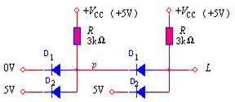
二极管构成的门电路缺点
1.电平有偏移:输出的高低电平数值与输入的高低电平数值相差一个二极管的压降，后级的二极管门电路电平偏移，甚至使得高电平下降到门限值以下
只用于IC内部电路
2.带负载能力差：由于这种二极管门电路的输出电阻比较低，故带负载能力差，输出电平会随负载的变化而变化。
Notes:
这个带负载能力差，可以从戴维南的角度来解释，戴维南等效成一个电源和电阻并联，所以负载变化，电平也会变化。三极管的OC门可以解决这个问题

Slide 39
一、三极管的开关特性
二、三极管非门
三、三极管非门的缺点
三极管门电路

Slide 40
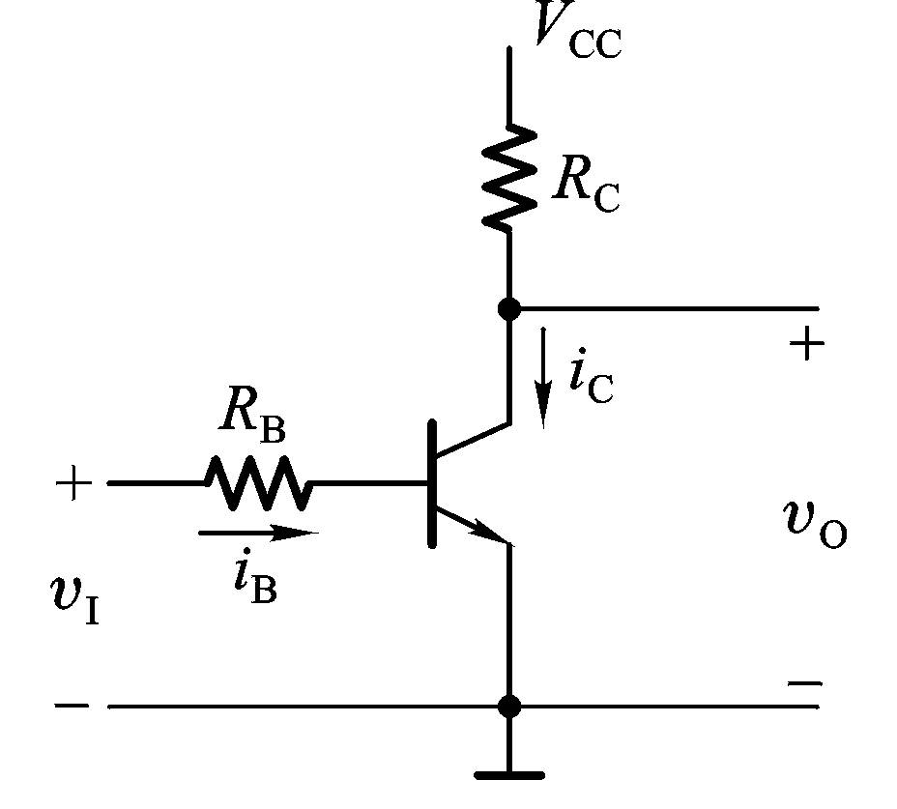
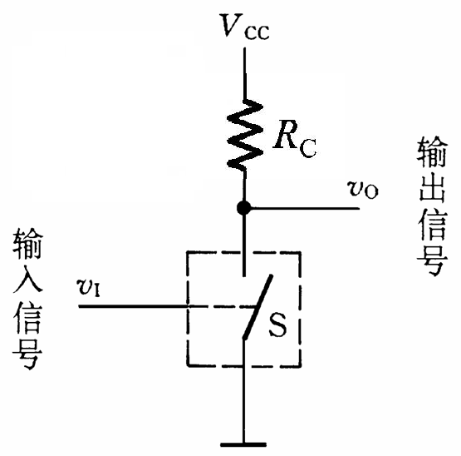
三极管的开关特性
三极管替代开关
晶体三极管开关电路

Slide 41
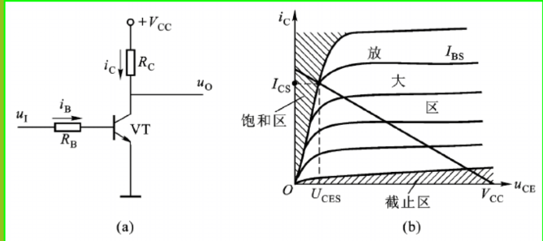
三极管的开关特性
三极管作为开关元件，主要工作在饱和和截止两种开关状态，放大区只是极短暂的过渡状态。

Slide 42
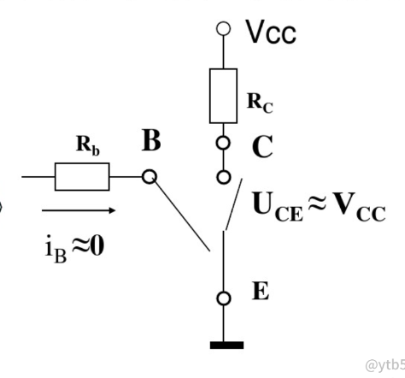
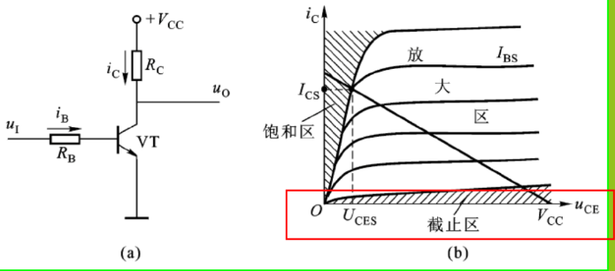
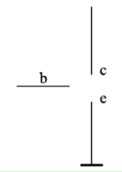
三极管的开关特性
截止状态条件: 发射结反偏 特点: 电流约为0

Slide 43
三极管的开关特性
输入为低电平，V_{I} <V_{ON}
+V_{CC}
输出端高电平
V_{O} =V_{OH}
+V_{CC}
R_{c}
i_{C}
R_{c}
+
V_{o}
₋
R_{b}
i_{C}
+
₋
R_{b}
C
+
V_{o}
₋
+
₋
i_{B}
T
i_{B}
V_{I}
B
V_{I}
E
输入端
开关断开
输出端
开关断开
Notes:
因此这个电路也叫三极管的反向器，只有三极管工作在截止区和饱和区才能当成一个开关

Slide 44
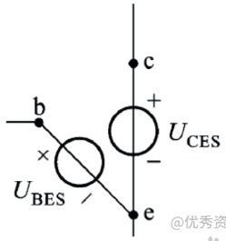
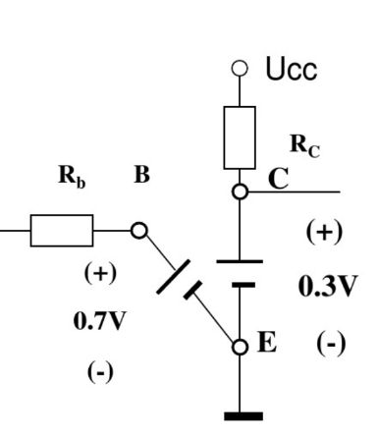
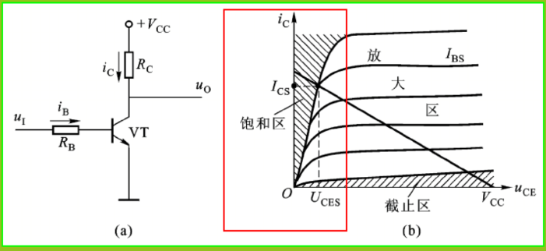
三极管的开关特性
饱和状态条件:发射结正偏，集电结正偏
特点: U_{BES} = 0.7V，U_{CES} = 0.3V/硅

Slide 45
三极管的开关特性
输入为高电平，V_{I}>V_{ON}
+V_{CC}
输出端低电平
V_{O}=V_{OL}
+V_{CC}
R_{c}
i_{C}
R_{c}
+
V_{o}
₋
R_{b}
i_{C}
+
₋
R_{ce(sat)}
R_{b}
C
+
V_{o}
₋
V_{on}
+
₋
i_{B}
T
i_{B}
V_{I}
B
V_{ce(sat)}
V_{I}
E
输入端
开关闭合
输出端
开关闭合
Notes:
因此这个电路也叫三极管的反向器，只有三极管工作在截止区和饱和区才能当成一个开关

Slide 46
三极管的开关特性
饱和基极电流I_{BS}
V_{I}<V_{ON}
截止区
C
R_{ce(sat)}
T
V_{I} ≥V_{ON}
B
V_{on}
V_{ce(sat)}
i_{B} ≤ I_{BS}(放大区)
i_{B} > I_{BS}(饱和区)
E
开启电压
V_{ON}
Notes:
复习如何判断截止和饱和区

Slide 47
稳态时若合理选择电路的参数，即
三极管的开关特性
当V_{I}=V_{IL}<V_{ON}(死区电压），为低电平时，使得三极管处于截止状态，输出V_{o}＝V_{OH}≈V_{CC},为高电平
当V_{I} = V_{IH} ，为高电平时，使得i_{B}>i_{BS}=V_{CC} /βR_{C}，三极管处于饱和导通状态，输出V_{o}＝V_{OL} ＝V_{CES}≈0,为低电平；
T
硅管为0.3V,锗管为0.1V
晶体三极管开关电路
其中：
很小，为几十欧姆

Slide 48
三极管的开关特性
2. 开关应用举例
+V_{CC} (12V)
R_{c}
2 kΩ
发射结反偏 T 截止
i_{C}
+
u_{o}
₋
R_{b}
i_{B}
+
₋
T
3V
2.3 kΩ
u_{I}
-2V
发射结正偏 T 导通
放大还是饱和？

Slide 49
三极管的开关特性
饱和导通条件：
+V_{CC}
+12V
R_{c}
2 kΩ
i_{C}
+
u_{o}
₋
R_{b}
i_{B}
+
₋
T
3V
2.3 kΩ
u_{I}
-2V
因为
所以
≤

Slide 50
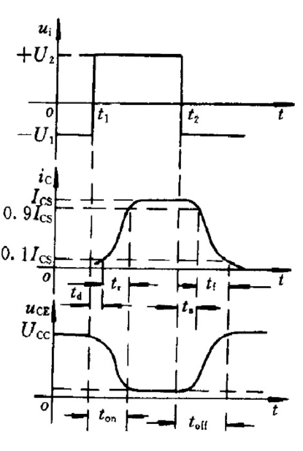
三极管的开关特性
晶体三极管在饱和与截止两种状态转换过程中具有的特性称为三极管的动态特性。
三极管和二极管一样，管子内部也存在着电荷的建立与消失过程。因此，饱和与截止两种状态也需要一定的时间才能完成。
如图所示的电路，输入端加入一个理想的方波其幅度在 U₁ 和 U₂ 之间变化,则输出电流 i_{c} 的波形已不是和输入波形一样的理想方波。

Slide 51
三极管的开关特性
3
延迟时间t_{d}：
从3V加入到集电极电流i_{c}上升到0.1i_{CS}所需时间；
上升时间t_{r} ：
i_{c}从0.1i_{CS}上升到0.9i_{CS}所需时间;
存储时间t_{s} ：
从输入信号降到-2V到i_{c}降到0.9i_{CS}所需时间;
下降时间t_{f} ：
从ic从0.9i_{CS}下降到0.1i_{CS}所需时间。
0
t
-2
0.9I_{CS}
0.1I_{CS}
t
0
3
0.3
t
0

Slide 52
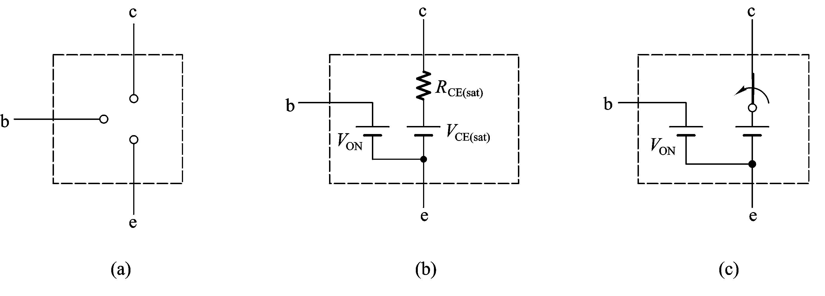
三极管开关状态下的等效电路如图3.5.6所示
三极管的开关特性
阻值很小，忽略
截止
饱和
(c)饱和时的等效电路
图3.5.6
当三极管截止时，发射结反偏，i_{C}≈0 ，相当开关断开；
当三极管饱和时，发射结正偏，V_{CE}＝V_{CE（sat）}≈0 ，相当开关闭合。

Slide 53
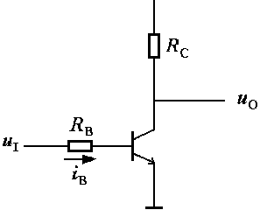
三极管的开关特性
[例]下图电路中β = 50,U_{BE(on)} = 0.7 V,U_{IH} = 3.6 V,U_{IL} = 0.3 V,为使三极管开关工作,试选择 R_{B} 值,并对应输入波形画出输出波形。
+5 V
u_{I}
U_{IH}
U_{IL}
O
t
解：(1)根据开关工作条件确定 R_{B} 取值
u_{I} = U_{IL} = 0.3 V 时,三极管满足截止条件
u_{I} = U_{IH} = 3.6 V 时,为使三极管饱和,应满足 i_{B} > I_{B(sat)}
U
−0.7 V
因为 i_{B} =
IH
R
B
所以求得 R_{B} < 29 kΩ，可取标称值 27 kΩ。

Slide 54
三极管的开关特性
(2) 对应输入波形画出输出波形
u_{I}
U_{IH}
三极管截止时，
i_{C} ≈ 0，u_{O} ≈ +5 V
U_{IL}
O
三极管饱和时，
u_{O} ≈ U_{CE(sat)} ≈ 0.3 V
t
u_{O}/V
5
可见，该电路在输入低电平时输出高电平，输入高电平时输出低电平，因此构成三极管非门。由于输出信号与输入信号反相，故又称三极管反相器。
0. 3
O
t

Slide 55
三极管非门
+V_{CC}
+5V
T 截止
i_{C}
R_{c}
1 kΩ
R_{b}
i_{B}
+
T导通
+
T
u_{O}
u_{I}
4.3 kΩ
β = 30
-
-
因为
所以
T 饱和
饱和导通条件:

Slide 56
三极管非门
+V_{CC}
+5V
电压关系表
真值表
i_{C}
R_{c}
u_{I}/V
u_{O}/V
A
Y
1 kΩ
Y
R_{b}
i_{B}
+
0
5
0
1
A
+
T
5
0.3
1
0
u_{O}
u_{I}
4.3 kΩ
β = 30
-
-
函数式
符号
1
A
Y

Slide 57
一、DTL与非门
二、TTL反相器的电路结构和工作原理
三、TTL反相器的静态特性
四、TTL反相器的动态特性
五、其他TTL门电路
六、集电极开路输出的门电路OC门及三态门
TTL
门电路

Slide 58
TTL门电路-概述
DTL和TTL都是双极型数字集成电路，主要是逻辑计算电路，以基本的与非门为基础，当时都是小规模集成电路，还有与非驱动器、与门、或非门、或门、以及与或非电路等。主要用途是用于电子计算机。中国第一台第三代计算机是由位于北京的华北计算技术研究所研制成功的，采用DTL型数字电路，与非门是由北京电子管厂生产，与非驱动器是由河北半导体研究所生产，展出年代是1968年。

Slide 59
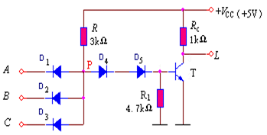
DTL与非门（二极管-晶体管）‌
工作原理：
（1）当A、B、C全接为高电平5V时，二极管D1～D3都截止，而D4、D5和T导通，且T为饱和导通， V_{L}=0.3V，即输出低电平。
（2）A、B、C中只要有一个为低电平0.3V时，则V_{P}≈1V，从而使D4、D5和T都截止， V_{L} = V_{CC} =5V，即输出高电平。
所以该电路满足与非逻辑关系，即：

Slide 60
TTL反相器的电路结构和工作原理
TTL—Transistor-Transistor Logic(三极管－三极管逻辑），TTL逻辑门就是由双极型晶体三极管构成的逻辑门电路。
TTL逻辑器件分成54系列和74系列两大类，其电路结构、逻辑功能和电气参数完全相同。不同的是54系列工作环境温度、电源工作范围比74系列的宽。74系列工作环境温度为00C～ 700C,电源电压工作范围为5V±5%；而54系列工作环境温度为－550C～ +1250C,电源电压工作范围为5V±10%.
54系列和74系列按工作速度和功耗可分成下面4个系列：
(a)标准通用系列：
国产型号为CT54/74系列，与国际上SN54/74系列相当，部标型号为T1000系列

Slide 61
(b)高速系列：
TTL反相器的电路结构和工作原理
国产型号为CT54H/74H系列，与国际上SN54H/74H系列相当，部标型号为T2000系列
(c)肖特基系列：
国产型号为CT54S/74S系列，与国际上SN54S/74S系列相当，部标型号为T3000系列
(d)低功耗肖特基系列：
国产型号为CT54LS/74LS系列，与国际上SN54LS/74LS系列相当，部标型号为T4000系列
不同系列的同一种逻辑门，结构上略有差异，目的是为了提高逻辑门的工作速度，降低功耗，如为了改进74系列的工作速度，则采用达林顿管（74H系列）、肖特基管（74S系列）；为了降低功耗，采用小电阻。但这些差异不影响电路功能的分析。

Slide 62
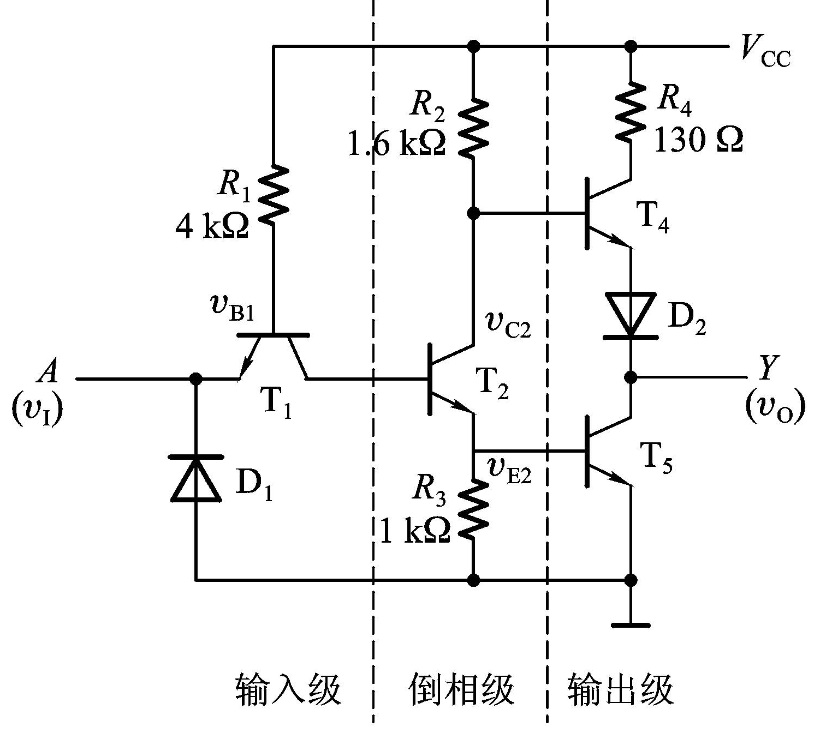
TTL反相器的电路结构和工作原理
输入输出端均为三极管结构，称为三极管-三极管逻辑(TTL)电路。
其电路如图3.5.9所示，它是由T1、 R1和D1组成输入级、由 T2、R2和R3组成倒相级、由T4、T5、R4、D2组成推拉式输出级构成的。
设：V_{CC}＝5V，V_{IH}＝3.4V， V_{IL}＝0.2V
PN结的导通压降为V_{ON}＝0.7V
TTL反相器的电路
输出端是2个三极管构成的互补电路
Notes:
反相器是TTL集成门电路中电路结构最简单的一种。
为什么不把三极管看成放大的工作状态
内因，电路的结构和参数在设计的时候就保证了三极管工作在开关状态。外因，就是数字电路出来都是数字信号，要么是高电平，要么是低电平，不存在不高不低的状态。所以这里的三极管都当成开关来分析。
这个TTL反相器和前面三极管的反相电路不同，前面是原理图，而这个是实践的工程图。里面的参数都是他作为一个好的反相器而设计的。能够完成高质量0和1的输出
输入级由T1，R1，D1组成，D1是保护二极管，防止输入端电压过低设置的，保护作用，分析可以不用考虑。
中间级：T2,R2,R3组成，T2的集电极输出驱动T4，发射级输出驱动T5
输出级：T4,T5和R4组成

Slide 63
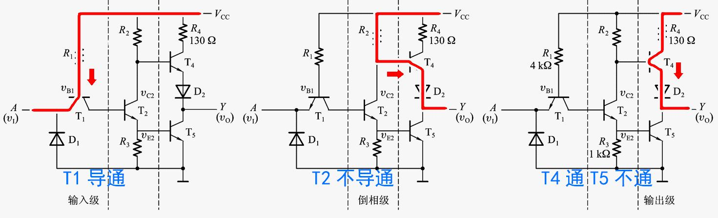
TTL反相器的电路结构和工作原理
钳位二极管，防止发射级电流过大，防止输入过低
Notes:
输入级：
T1管PN结受到的压降为电源与输入电压之间的差值，这个差值是足够大的，故基极与发射极导通。
基极与集电极本也应导通，但后面还要经过T2管，还需要一定电压。而T1出来的左右电路是并联关系，右端也只能分到和左端一样的电压，左端输入为低电平，不足以使T2开启。
所以电源只会选择朝左“释放”。
倒向级：
前面分析到，T2管b-e端无法获取足够压降，故不能开启。
输出级：
因为T2的阻断，电源想要“释放”还只剩一个去处，就是T4管。T4的基极与发射极也能得到足够压降，所以T4管顺理成章导通。
而T5管没有压降产生，不开启。输出端与电源连结，输出高电平。

Slide 64
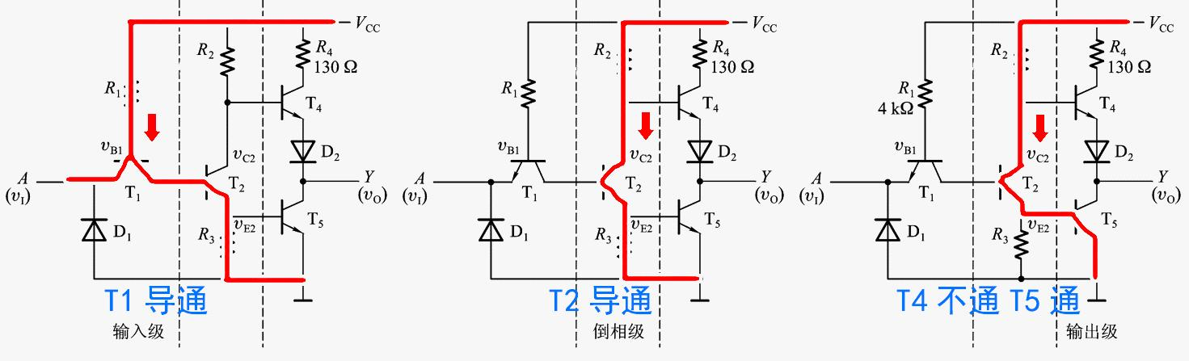
TTL反相器的电路结构和工作原理
D₂是保证T4可靠截止，通过太高T4发射极的电压，保证可靠截止
V_{C2}和V_{E2}之间变化相反，所以是倒相
Notes:
输入级：
和低电平情况一样，T1管还是会导通。不同的是，一开始左右两端即b-e，b-c端都会导通。因为右端压降虽然还是由左端决定，但左边输入高电平时，右边的T2管b-e端能够获取足够压降，因而导通。电源电压在T1处兵分两路，两边都通行。
倒向级：
T2导通，这时电源电压得到了新的“释放”去路。T2的打开就像拉闸放水，使电压顺流而下。
输出级：
①先分析T5，回看输入级，T1出来的右端电路T1-T2-T5能分到和左端输入一样的压降，因为输入的是高电平，这个电压在开启两个pn结后还有富余，所以T5是必然导通的。
一旦T5开启，T1右端的电路相当于接了两个串联的二极管，压降就固定了，而且低于高电平。
这时一个并联电路出现电压不相同的现象，按道理讲输入电压会被拉低，但因为T1的存在，T1管b-e间压降此时会低于开启电压，b-e通路关闭，将输入和整个电路隔绝开来。
②再分析T4，注意到T2的开启使T4的基极和发射极电压产生变化。

Slide 65
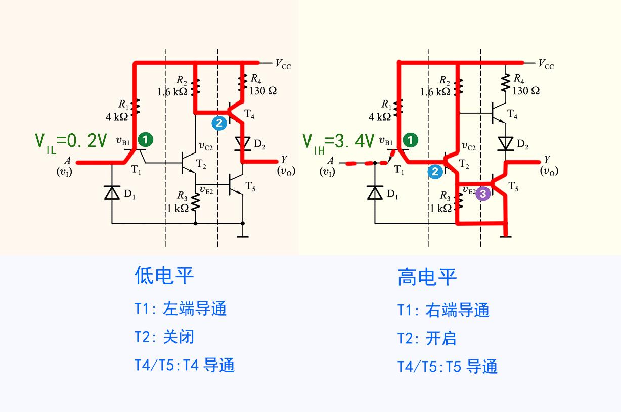
TTL反相器的电路结构和工作原理
图腾柱或者推拉式，一个导通一个截止，实现了互补开关功能，可以降低静态功耗，导通的内阻很小，提高带负载的能力
Notes:
输入级：
T1管PN结受到的压降为电源与输入电压之间的差值，这个差值是足够大的，故基极与发射极导通。
基极与集电极本也应导通，但后面还要经过T2管，还需要一定电压。而T1出来的左右电路是并联关系，右端也只能分到和左端一样的电压，左端输入为低电平，不足以使T2开启。
所以电源只会选择朝左“释放”。
倒向级：
前面分析到，T2管b-e端无法获取足够压降，故不能开启。
输出级：
因为T2的阻断，电源想要“释放”还只剩一个去处，就是T4管。T4的基极与发射极也能得到足够压降，所以T4管顺理成章导通。
而T5管没有压降产生，不开启。输出端与电源连结，输出高电平。

Slide 66
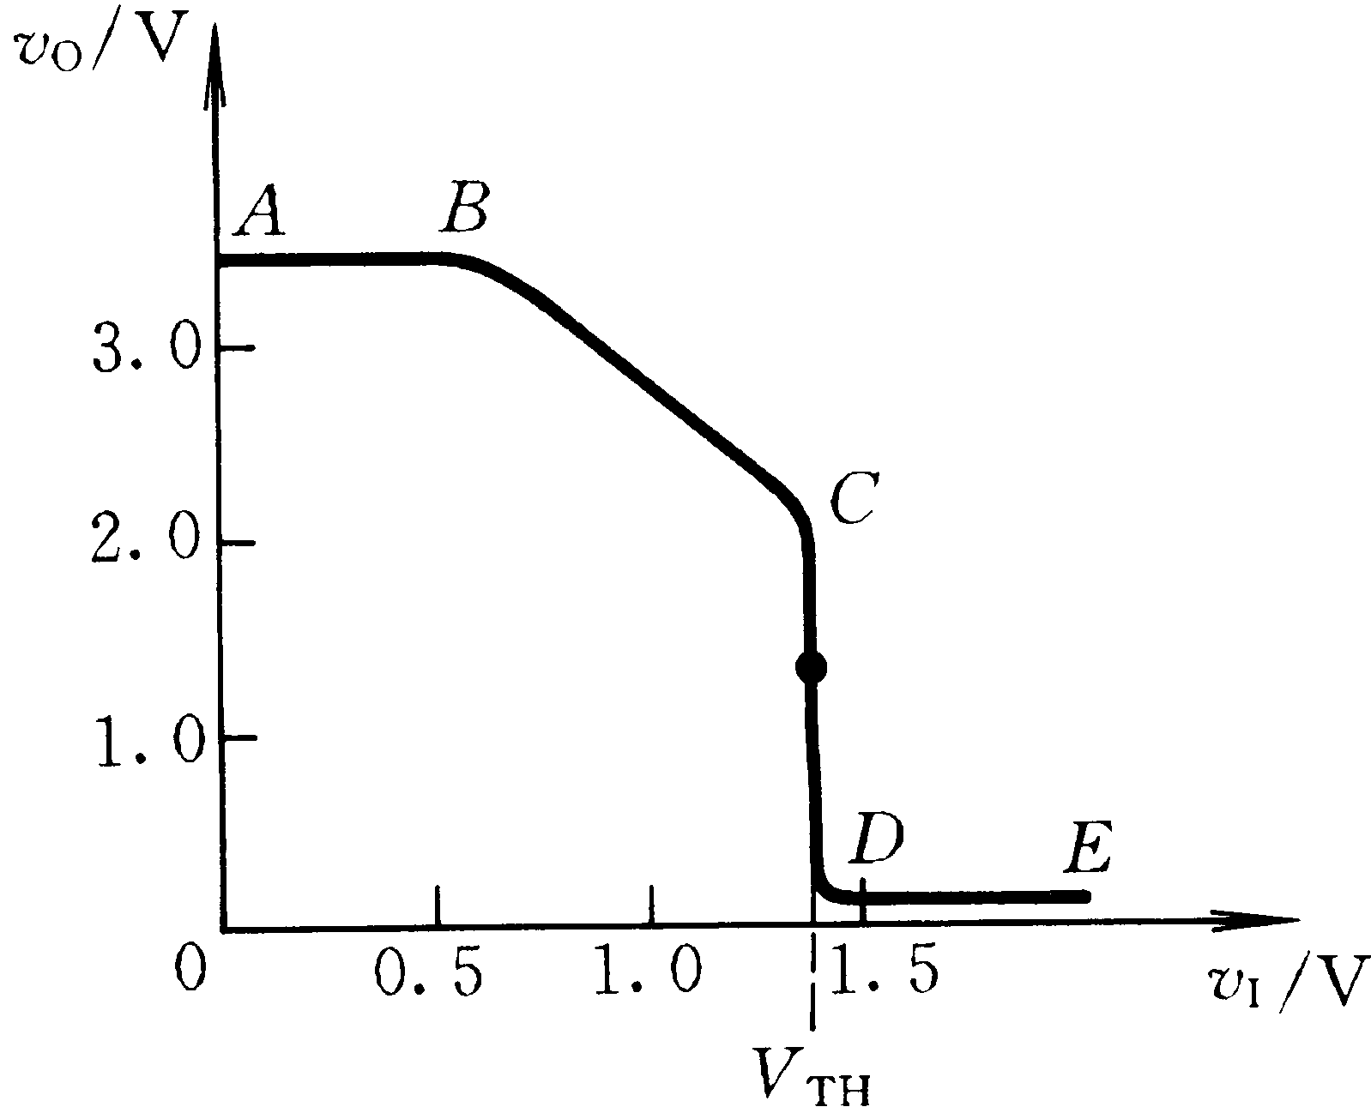
TTL反相器的静态特性——电压传输特性
TTL反相器输出电压随输入电压变化的曲线，称为电压传输特性，如图3.5.10所示
图3.5.10 TTL反相器的电压传输特性
Notes:
确实在某些范围可以作为反相器，AB段和DE段，还有噪声容限（输入电压一定范围变化，输出都可以保证高质量的高电平和低电平）

Slide 67
TTL反相器的静态特性——噪声容限
输入端的噪声容限
1输入
1输出
门电路输入端和输出端电平信号存在一个正常的取值范围
0输入
0输出

Slide 68
TTL反相器的静态特性——噪声容限
门电路串联:前一级输出为后一级输入
保证输出基本不变的条件下，允许输入信号的高低电平有一个波动范围——噪声容限
1输出
1输入
输入为高电平时的噪声容限:
输入为低电平时的噪声容限:
0输入
0输出
74系列典型值为：V_{OH（min)}=2.4V, V_{OL（max)}=0.4V,
V_{NH}=0.4V
V_{NL}=0.4V
V_{IH（min)}=2.0V, V_{IL（max)}=0.8V

Slide 69
TTL反相器的静态特性——输入特性
例：电路如图所示，试写出各个电路输出端的表达式。
解：

Slide 70
TTL反相器的静态特性——输入特性
练习：电路如图所示，试写出各输出端的逻辑式

Slide 71
TTL反相器的静态特性——输入端接线方式与输入电平的关系总结
输入端接线方式 |  | CMOS电路 | TTL电路
接线方式 | 是否串接电阻
接电源 | 无电阻 | 高电平 | 高电平
 | 有电阻 | 高电平 | 高电平
悬空 | … | 禁止悬空 | 高电平
接地 | 无电阻 | 低电平 | 低电平
 | 有电阻 | 低电平 | 小电阻，低电平 大电阻，高电平

Slide 72
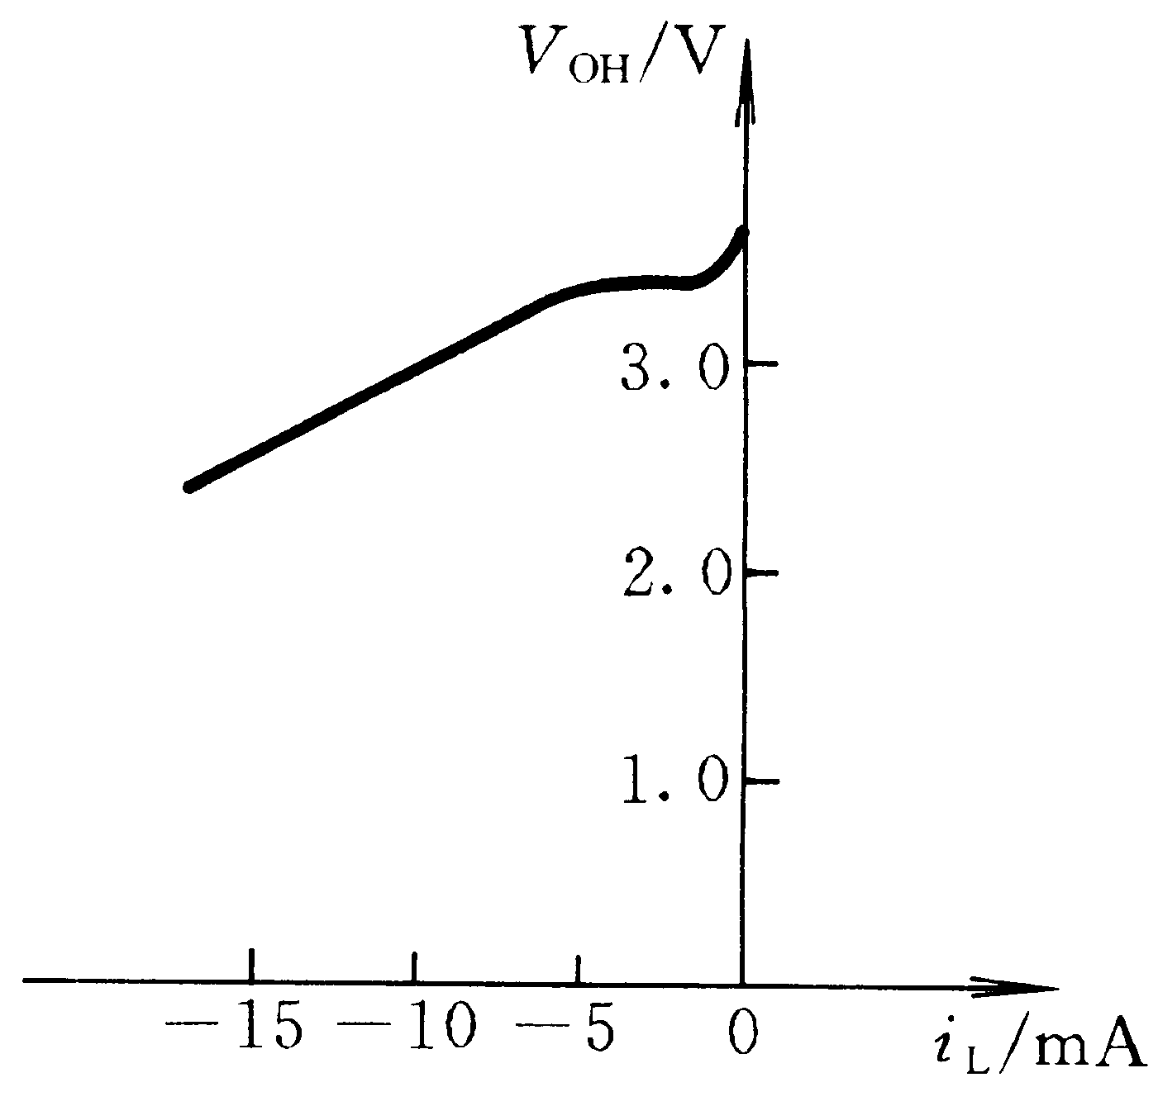
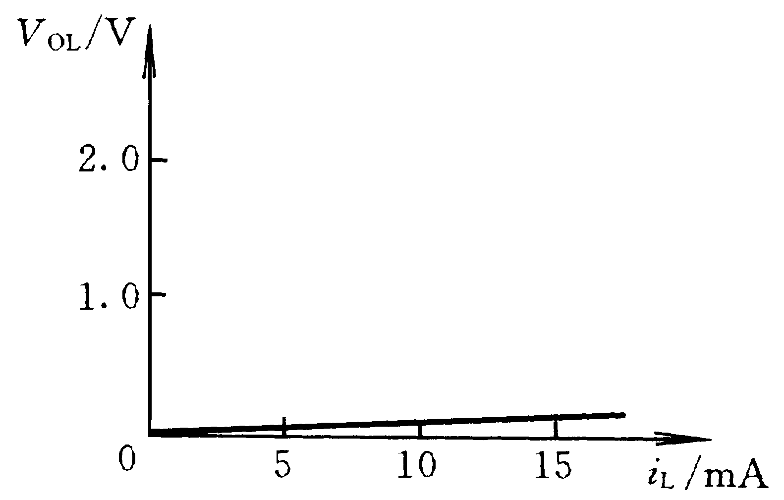
TTL反相器的静态特性——输出特性
高电平输出特性
低电平输出特性
线性下降
变化很小
线性升高

Slide 73
TTL反相器的静态特性——扇出系数
以数字表示一个电路输出端能够驱动同类型负载电路输入端的数目，也就是表示门电路的带负载能力。
最大输入电流
最大输出电流
高电平：I_{IH(max)}
高电平：I_{OH(max)}
低电平：I_{IL(max)}
低电平：I_{OL(max)}
N＝min｛ N₁， N₂}
高电平扇出系数
低电平扇出系数

Slide 74
TTL反相器的静态特性——扇出系数
已知74系列TTL反相器的典型参数，求扇出系数
最大输入电流
最大输出电流
高电平：I_{IH(max)}=40uA
高电平：I_{OH(max)}=-0.4mA
低电平：I_{IL(max)}=-1mA
低电平：I_{OL(max)}=16mA
高电平扇出系数
低电平扇出系数

Slide 75
TTL反相器的动态特性——传输延迟时间
二极管、三极管
状态转变需要一定时间
输出电压波形
出现延迟
对信号的传输有影响
二极管、三极管
等存在寄生电容
波形的上升沿与下降沿
变坏
非瞬间完成

Slide 76
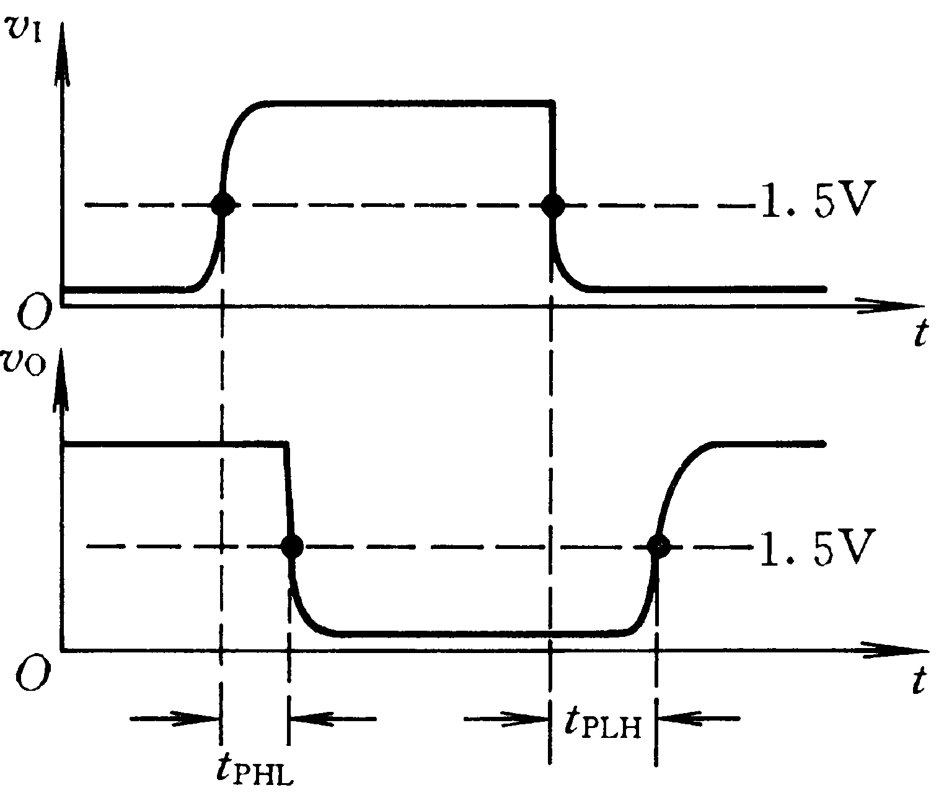
TTL反相器的动态特性——传输延迟时间
信号通过一级门电路的延迟时间称为平均传输延迟时间，它是表示门电路工作速度的重要指标。如图所示
t_{PHL}－输出信号下降到V_{m} / 2 相对于输入信号上升到 V_{m} / 2 之间的延迟时间
t_{PLH}－输出信号上升到V_{m} / 2 相对于输入信号下降到 V_{m} / 2 之间的延迟时间
原因：结电容和寄生电容的存在。
TTL门的平均传输延时为3 ~ 40ns
Notes:
T5从深度饱和导通向截止转换用时较长，因此t_{PLH}略大于t_{PHL}。

Slide 77
其他TTL电路
例 如图所示电路，已知TTL与非门的参数为I_{OH}＝0.5mA，I_{OL}＝8mA，I_{IL}＝－0.4mA，I_{IH}＝40μA，问可以驱动多少个同类逻辑门？
解：设输出为高电平时，可以带N₁个同类逻辑门，则
N₁I_{IH}≤I_{OH}
设输出为低电平时，可以带N₂个逻辑门，则
N₂I_{IL}≤I_{OL}
故取N＝10

Slide 78
一、MOS管工作区的选择
二、 MOS管单开关电路
三、CMOS反相器结构与工作原理
四、CMOS反相器的传输特性与噪声容限
五、CMOS反相器的输入与输出特性
六、CMOS反相器的动态特性
七、漏极开路输出的门电路OD门
八、CMOS传输门及三态输出的门电路
CMOS门电路

Slide 79
CMOS门电路
CMOS逻辑门电路是在TTL器件之后，出现的应用比较广泛的数字逻辑器件，在功耗、抗干扰、带负载能力上优于TTl逻辑门，所以超大规模器件几乎都采用CMOS门电路，如存储器ROM、可编程逻辑器件PLD等
国产的CMOS器件有CC4000(国际CD4000/MC4000)、高速54HC/74HC系列（国际MC54HC/74HC),此外还有兼容型的74HCT和74BCT系列（BiCMOS）
先介绍74系列的反相器和逻辑门，再简单介绍其它系列的逻辑门

Slide 80
MOS管的共源级接法的输出特性
无导电沟道，没有桥
允许通过的最大电流为0
不论V_{DS} 多大，i_{D}=0
截止区

Slide 81
MOS管的共源级接法的输出特性
有导电沟道，有桥
允许通过的最大电流为i_{max}
V_{DS} 较小，i_{D}<i_{max}
i_{D}随V_{DS} 增大而线性增大
可变电阻区
该电阻R受控制、可变
Notes:
VDS=0 表示的是VDS比较小的时候

Slide 82
MOS管的共源级接法的输出特性
有导电沟道，有桥
允许通过的最大电流为i_{max}
V_{DS} 较大，i_{D}>i_{max}
i_{D}=i_{max} ,且电流保持不变
恒流区
i_{D} 基本上由V_{GS} 决定
Notes:
iD受VGS影响很大，其他参数影响很小

Slide 83
MOS管的工作区的选择
截止区
开关断开
R_{OFF} >10⁹Ω
可变电阻区
开关闭合
有电阻，R_{ON} <10³Ω
Notes:
MOS管做开关，需要在3个区选择，首先是截止，无电流，相当于开关断开，并不是物理上断开，而是因为电阻很大造成电流很小从而产生了断开的效应。开关闭合，不能用恒流区，理想的开关是对电流起到通和断的作用，而恒流区对电流起到了限制作用，所以有可变电阻区，带电阻的开关。

Slide 84
MOS管单开关电路——结构
+
-
单开关电路
MOS管单开关电路

Slide 85
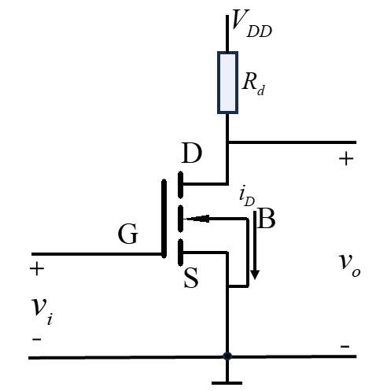
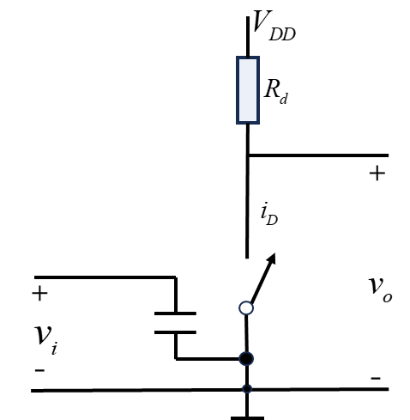
MOS管单开关电路——实现高低电平输出
输入为低电平
R_{OFF}>>R_{D}
输出高电平
V_{OH}=V_{DD}
D
G
S
输入端等效为电容
开关断开电阻极大
Notes:
稳态，直流

Slide 86
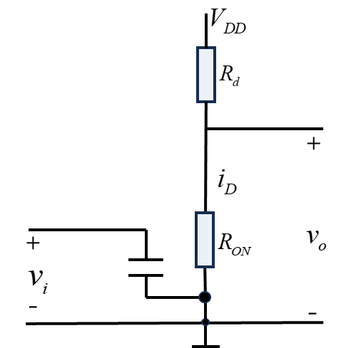
MOS管单开关电路——实现高低电平输出
输入为高电平
R_{D}>>R_{ON}
输出高电平
V_{OL}≈0
D
G
S
输入端等效为电容
开关闭合电阻很小
Notes:
稳态，直流

Slide 87

CMOS反相器结构与工作原理——MOS管互补开关电路结构
互补开关电路
MOS管互补开关电路

Slide 88


CMOS反相器的传输特性
电压传输特性
输入电平
 | 极大
 | 减小 | 增大 | 下降
 | 最小 | 最大
 | 增大 | 减小 | 下降
 | 极大
电流传输特性

Slide 89
CMOS反相器的传输特性
输入端的噪声容限
1输入
1输出
门电路输入端和输出端电平信号存在一个正常的取值范围
0输入
0输出

Slide 90
CMOS反相器的传输特性
门电路串联:前一级输出为后一级输入
保证输出基本不变的条件下，允许输入信号的高低电平有一个波动范围——噪声容限
1输出
1输入
输入为高电平时的噪声容限:
输入为低电平时的噪声容限:
0输入
0输出

Slide 91
CMOS反相器的传输特性
测试结果表明:在输出高、低电平变化不大于限定10% 情况下，输入信号高、低电平允许的变化量约为30% 。
1输出
1输入
0输入
0输出

Slide 92
CMOS反相器的传输特性
18
15
12
9
6
3
3
6
9
12
15
18

Slide 93
CMOS反相器的动态特性——传输延迟时间
电极之间及电极与衬底之间存在寄生电容
输出端存在负载电容
由于负载电容和寄生电容的存在，当输入信号发生跳变时，输出电压的变化必然滞后于输入电压的变化。

Slide 94

CMOS反相器的动态特性
以50%为分界线
输出由高电平跳变为低电平的传输延迟时间记做
输出由低电平跳变为高电平的传输延迟时间记做
当 时，用平均传输延迟时间 表示。

Slide 95
CMOS反相器的动态特性
减小负载电容
一般传输延迟主要由负载电容充放电产生
减小传输延迟的方法
减小MOS管导通电阻
（提高 ）

Slide 96

CMOS反相器的动态特性——交流噪声容限
交流噪声容限远高于直流噪声容限
负载电容和寄生电容
对窄脉冲信号具有缓冲作用
传输延迟时间越长，
交流噪声容限越大
提高电源电压能提高交流噪声容限
噪声电压作用时间越短，
电源电压越高，
传输延迟时间越长，
交流噪声容限越大。
c
b
a

Slide 97
CMOS反相器的动态特性——动态功耗
总功耗
静态功耗
动态功耗
负载电容
充放电功耗
MOS管
瞬时导通功耗

Slide 98

CMOS反相器的动态特性——动态功耗
① 两个MOS管短时间内同时导通所消耗的瞬间导通功耗，
静态
静态
电流极小
电流极小
动态
为功耗电容
2个MOS管同时导通
导通电流
为输入信号重复频率，

Slide 99
CMOS反相器的动态特性——动态功耗
② 负载电容充放电所消耗的功率，
输出电平
负载电容充电
充电电流
输出电平
负载电容放电
放电电流

Slide 100

CMOS反相器的动态特性——扇出系数
以数字表示一个电路输出端能够驱动同类型负载电路输入端的数目
输入电容
输入电阻
极大，在电容充放电过程中可以忽略。
$$\begin{matrix}• \\ • \\ •\end{matrix}$$

Slide 101

CMOS反相器的动态特性——静态扇出系数
最大输入电流
最大输出电流
$$\begin{matrix}• \\ • \\ •\end{matrix}$$
高电平：
高电平：
低电平：
低电平：
高电平扇出系数
低电平扇出系数
静态下，输入电流非常小，输出电流较大，静态扇出系数非常大。

Slide 102
CMOS反相器的动态特性
与负载电容、高低电平平均切换频率有关。
动态
扇出系数
低频(<1MHz)工作条件下，一般在50以上
随着开关工作频率的升高，扇出数将随之下降

Slide 103
CMOS反相器的动态特性
例:求74HC04反相器的扇出系数
静态:输入电流最大值均为 ，输出电流最大值均为
动态:电源电压5V，输出电阻 均为1kΩ，输出高低电平分别为5V和0V。输入电阻 =10MΩ，输入电容 =10pF，输入高电平最小值 =3.15V，输入低电平最大值
=1.35V。若开关工作频率为 1MHz，求扇出系数。
充电
代入公式，得 ，则
充电
代入公式，得 ，则
扇出系数
动态扇出系数远小于静态扇出系数

Slide 104

各种逻辑功能的CMOS门电路——与非门

Slide 105

各种逻辑功能的CMOS门电路——或非门
串联
并联

